Slide 1

«Интернет – сайт ФК ”ЧЕРНОМОРЕЦ”»
Выполнил студент группы 191
Аншуков Дмитрий Валентинович

Slide 2
Актуальность работы
Все люди знакомы с футболом и у многих из них есть свой любимый футбольный клуб. Всю информацию о своей команде болельщики узнают с интернет – сайтов. Данный интернет – сайт позволит распространять информацию для всех пользователей о футбольном клубе «ЧЕРНОМОРЕЦ».

Slide 3
Цель работы
Привлечь фанатов футбола.
Распространить информацию о данном футбольном клубе.

Slide 4
Задачи
Анализ предметной области
Изучение компании
Разработка теоретической части
Разработка практической части

Slide 5
Решение «Анализ предметной области»
Изучение теоретической составляющей о проектировании и организации ИС

Slide 6
Решение «Изучение компании»
Проведение анализа требований и определение спецификаций задачи и выполнение 21 задания для углубления знаний о компании и выявление проблемной части у компании

Slide 7
Решение «Разработка теоретической части»
Проведение анализа требований и определение спецификаций задачи.
Описание функций информационной системы
Разработка контекстной и декомпазиционной диаграмм.
Разработка пользовательских историй
Разработка сценариев использования
Анализ факторов риска проекта
Описание возможных технических решений
Проектирование базы данных

Slide 8
Решение «Разработка практической части»
Разработка прототипа интерфейса пользователя
Программная разработка продукта

Slide 9
Результаты
Функция | Описание
Регистрация | Поля для регистрации: Email, Логин, Пароль
Быстрый поиск | Поиск по разделам/словам
Изменить язык | Изменить язык сайта на другой (Английский, Русский, Французский и т.д.)
Разделы | Переход к какой – нибудь информации, которая отсортирована по разделам
Новостная лента (новости) | Быстрый переход к самой «свежей» информации

Slide 10
Результаты
Ссылки на соцсети | Быстрый переход на группы/чаты футбольного клуба в соцсетях
Календарь событий | Возможность посмотреть прошлые и будущие события футбольного клуба
Партнёры | Просмотр партнёров и спонсоров футбольного клуба
Игроки | Представлена информация про каждого игрока футбольного клуба с фотографиями

Slide 11
Результаты
История клуба | Вся история футбольного клуба от основания с приложенными фото-, видео- и аудиофайлами
Трофеи и награды | Просмотр всех трофеев и наград, полученными данным футбольным клубом
Фотогалерея | Переход на галерею с фотографиями про футбольный клуб

Slide 12
Результаты
«Наверх» | При нажатии на данную кнопку происходит прокрутка на самый верх сайта
«Назад» | Представлена в виде стрелочки разворота, либо стрелочки «Влево». При нажатии возвращает на предыдущую страницу сайта
«Скачать/Download» | Находится под фото-, видео- и аудиофайлами. Позволяет скачивать данные файлы

Slide 13
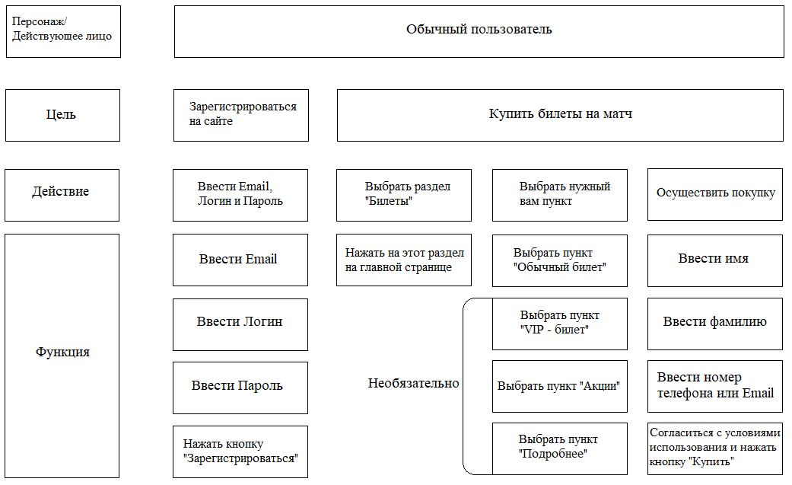
Результаты

Slide 14
Результаты
Группа пользователей | Права доступа
Администратор сайта | Редактировать/корректировать контент; Добавлять свежую информацию (также фото-, видео- и аудиофайлы); Обновлять некоторые устаревшие фотографии
Обычный пользователь | Просмотр выложенной информации (также фото-, видео- и аудиофайлы); Возможность покупки билетов на матчи; Скачивание информации (некоторые документы, фото-, видео- и аудиофайлы)

Slide 15
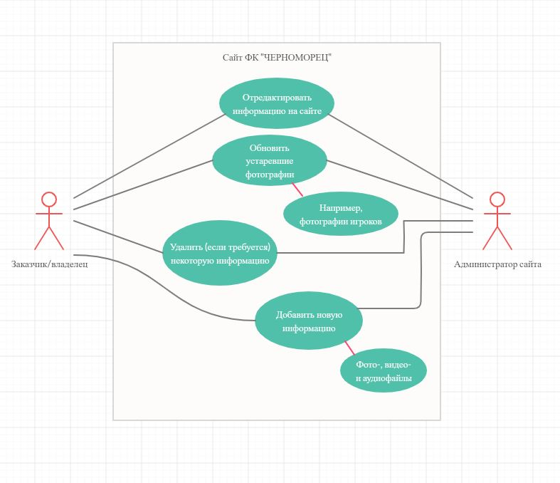
Результаты

Slide 16
Результаты
Тип (категория риска) | Риск | Последствия | Меры по предотвращению | Меры по минимизации последствий | Вероятность свершения риска [P] | Степень ущерба [L] | Влияние (фактор риска) [R] = [P] x [L]
Проектный (связанный с требованиями) | Сложность может заключаться в том, что некоторые игроки данного футбольного клуба будут против, чтобы про них выгладывали информацию или некоторые фотографии | У пользователей готового сайта может быть не полный доступ к информации на нём. А значит они будут искать выход на других сайтах, что не есть хорошо | Объяснить игрокам клуба, что это приведёт к тому, что информацию про них обычные пользователи всё равно смогут найти на другом сайте, а их сайт будет менее популярным | Не выкладывать на сайт некоторую информацию (неудачные фото-, видео- и аудиофайлы), которую игрок считает личной, либо же просто стесняется | 7 | 4 | 28
Технический (технологический) | Заказчика может не устраивать дизайн или некоторые элементы готового сайта | Работа встанет и будет считаться незавершённой (Я не получу своё вознаграждение) | Постараться в кратчайшие сроки исправить ситуацию | Постоянно советоваться с заказчиком как будет выглядеть его сайт | 5 | 8 | 40

Slide 17
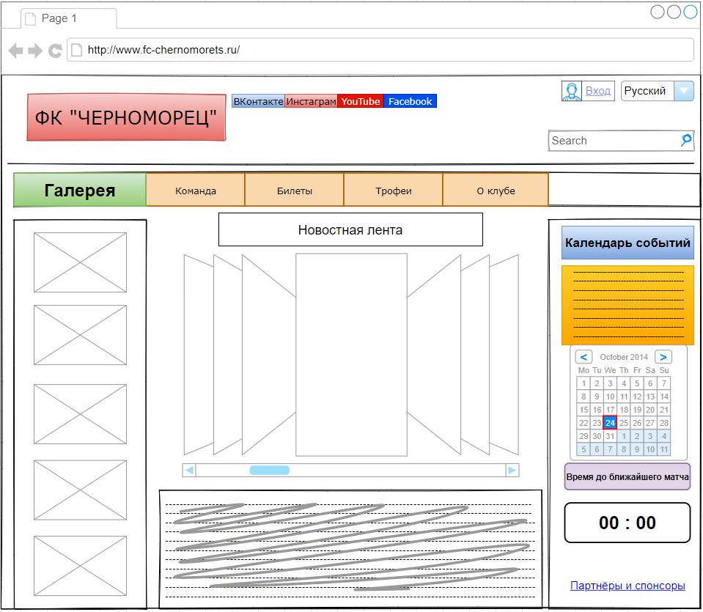
Результаты
Рис. Главная страница сайта ФК «ЧЕРНОМОРЕЦ»

Slide 18
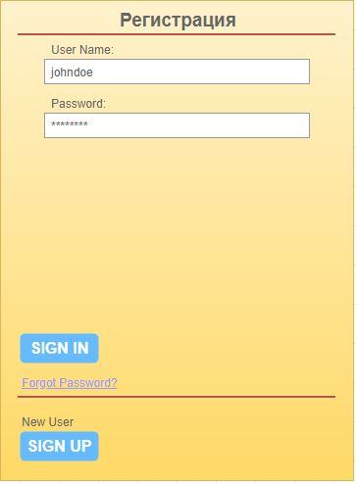
Результаты
Рис. Окно регистрации пользователя

Slide 19
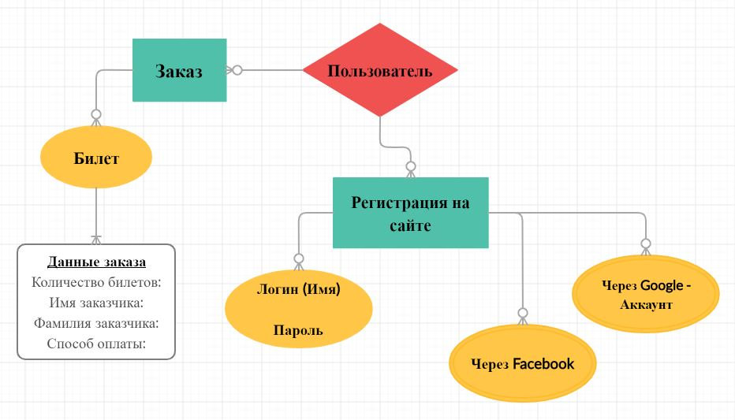
Результаты
Рис. Модель Базы Данных

Slide 20
Результаты
Критерии | ФК «Зенит» | ФК «Спартак» | ФК «ЦСКА» | FC «REAL MADRID» | FC «BARCELONA»
Возможность регистрации | 2 | 2 | 2 | 2 | 2
Кнопки меню | 2 | 2 | 2 | 2 | 2
Строка поиска | 1 | 2 | 2 | 2 | 2
Партнёры | 2 | 2 | 1 | 2 | 2
Новостная лента на главной странице | 1 | 2 | 2 | 2 | 2
Магазин собственной продукции | 1 | 1 | 2 | 1 | 2
Покупка билетов | 2 | 2 | 2 | 2 | 2
Наличие таймера до ближайшего матча | 0 | 2 | 0 | 0 | 2
Многоязычность | 2 | 1 | 1 | 2 | 2
Главная страница | 2 | 2 | 2 | 2 | 2
Приложение | 2 | 2 | 2 | 2 | 2
Наличие форума | 1 | 0 | 2 | 0 | 0
Информация об игроках | 2 | 2 | 2 | 2 | 2
Онлайн трансляция | 2 | 2 | 2 | 2 | 2
YouTube канал | 2 | 2 | 2 | 2 | 2
Календарь событий | 1 | 2 | 2 | 2 | 1
Программа лояльности | 0 | 2 | 0 | 0 | 0
Раздел с трофеями и наградами | 1 | 2 | 1 | 2 | 2
Кнопка наверх | 0 | 2 | 0 | 0 | 0
История клуба | 2 | 1 | 2 | 2 | 2
Итого | 28 | 35 | 31 | 31 | 51

Slide 21
Выводы
В ходе выполнения учебной практики решены задачи:
Анализ предметной области
Изучение компании
Разработка теоретической части
Разработка практической части
Все задачи выполнены цель достигнута.

Slide 22
Спасибо за внимание!!!)

